Slide 1
사회적 기업가 정신
이해하기

Slide 2
Copyright
본 자료는 동그라미재단의 지원으로 개발되었으며, 저작권과 일체의 사용권리는 “서울중등진로와직업교과교육연구회“에 있습니다.
Creative Commons License의 "저작자표시-비영리-변경금지(CC BY-NC-ND)"에 따라 비영리 목적의 경우 사용 가능합니다.
http://creativecommons.org/licenses/by-nc-nd/4.0/

Slide 3
공동체와 이익을 나누는 착한 기업
1. 사회적 기업의 운영원칙
2. 협동조합은?
3. 기업가 정신을 만나다

Slide 4
바닷물이 썩지 않는 이유
3%의 소금
1% 참여
3%
사회적
기업가
1% 나눔
1% 성찰

Slide 5
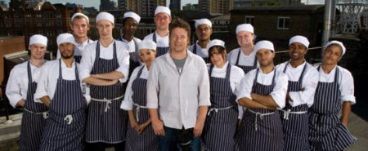
사회적기업이 뭔가요?
영국 콘월지역의 Fifteen(피프틴) 레스토랑
< 출처 : SBS 다큐 ‘더불어사는 힘, 사회적기업’ >

Slide 6
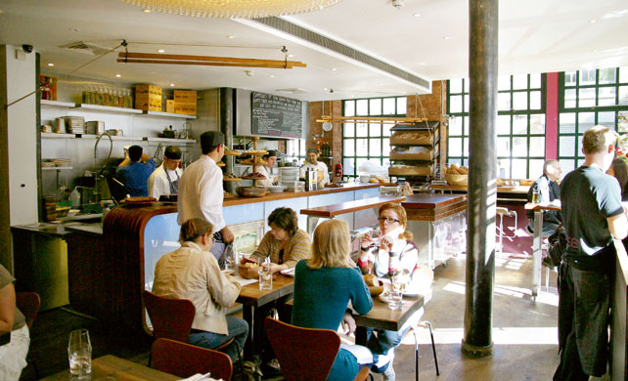
재미있는 요리
나눌 수 있는 요리
배우는 요리

Slide 7
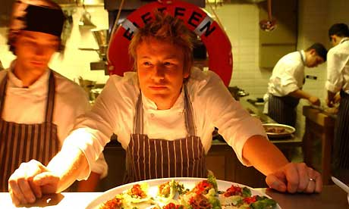
Fifteen 레스토랑의 운영 원칙
“나의 요리 재능은 나를 위한 것이 아니다.
요리를 배우고 싶은 모두를 위한 것이다.”
(제이미 올리버)

Slide 8
Fifteen 레스토랑의 운영 원칙
취약계층 청소년문제 해결
학교급식 혁신
로컬푸드로 지역 활성화
Fifteen 레스토랑
빅 이슈 재단 투자 후원금
주민들의 이용 운영 이익
사회적기업가, 청소년,
로컬푸드 농부, 지역네트워크

Slide 9
사회적 기업의 운영 원칙
사회적 경제 왜, 누구와, 어떻게
사회적 목적
Social Goals
사회적 경제
Social Economy
사회적 자본
Social Capital
사회적 소유
Social Ownership

Slide 10
사회적기업 Vs. 그냥 기업
Social Enterprise is…

Slide 11
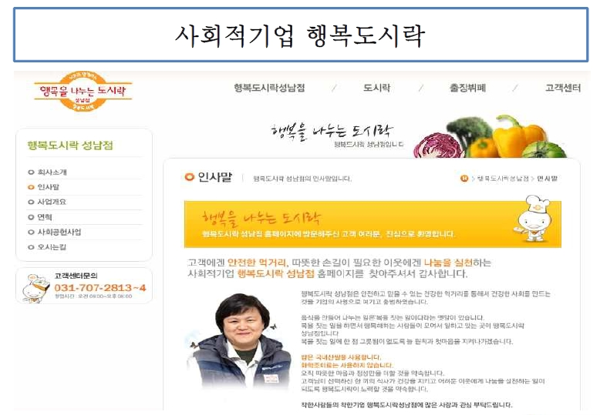

Slide 13
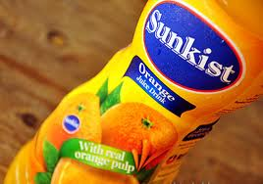
알지만 몰랐던 협동조합
태양의 입맞춤!
썬키스트
FC 바르셀로나

Slide 14
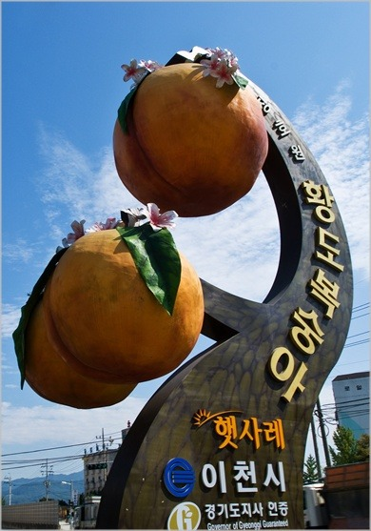
알지만 몰랐던 협동조합
헷사레 복숭아
AP 통신

Slide 15
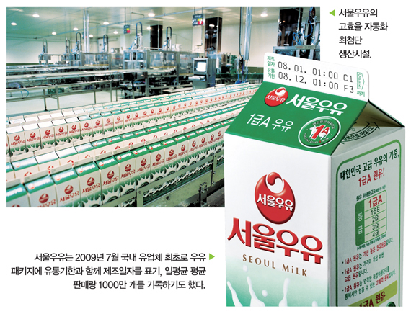
알지만 몰랐던 협동조합
서울우유
출처 : 박범용, 왕초보를 위한 협동조합 입문서, 2012

Slide 16
협동조합이 뭐예요?
공동으로 소유, 민주적으로
운영되는 사업체
공동의 경제적, 사회적 필요와 욕구를 충족하고자 하는 사람들이 결성한 자율적 조직

Slide 17
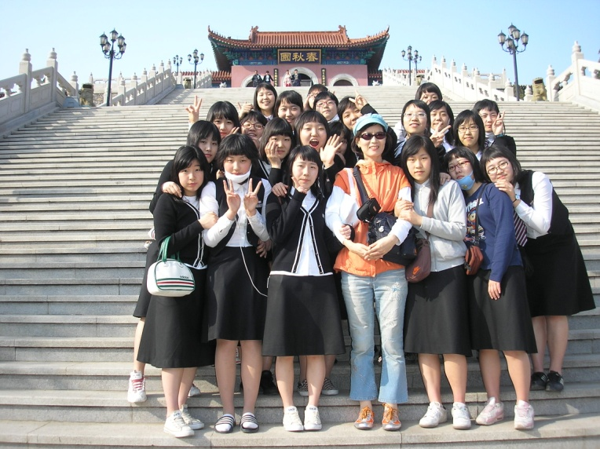
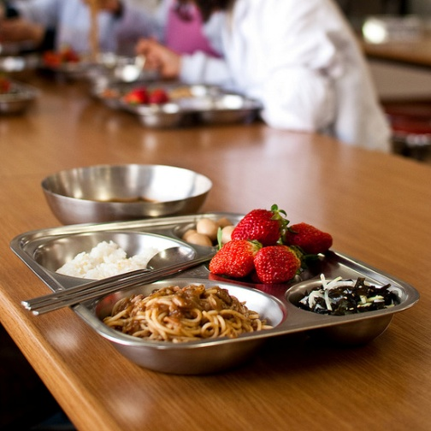
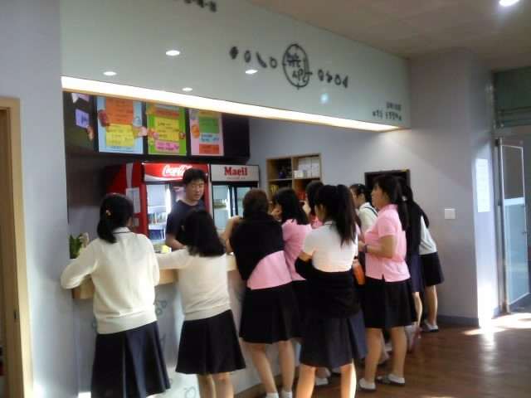
친환경 학교급식
공정여행, 수학여행
복정고
협동조합
친환경 매점
교복 공동구매

Slide 18
협동조합의 단점이라면?
출자금 마련이 쉽지 않다
조합원들의 의견 모으기가 어렵다
더디게 가기 마련이다

Slide 19
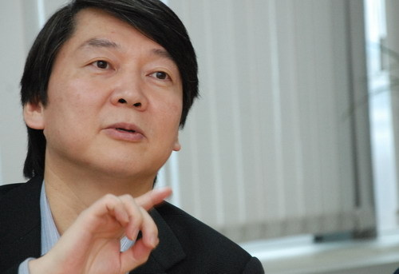
기업가정신을 만나다

Slide 20
기업가 정신(Entrepreneurship)
기업(企業)
Business
기업(起業)
Entrepreneur
VS.
경영 관리
가치 창조

Slide 21
기업가 정신(Entrepreneurship)
보유하고 있는 자원보다 새로운
가치를 만들 수 있는 기회에 집중
부문별로 보지 않고 전체적으로 보며
기업가의 리더십을 바탕으로 균형을 잡아가는 새로운 행동방식

Slide 22
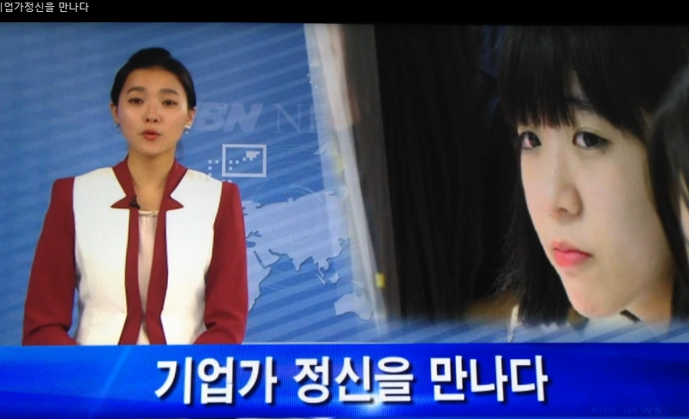
기업가정신을 만나다

Slide 23
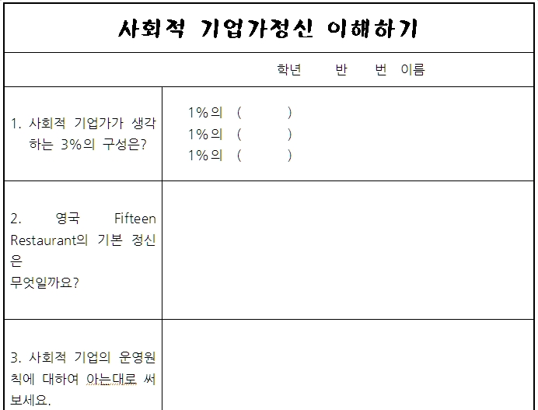
기업가 정신 이해하기

Slide 24
발표하기

